Slide 1

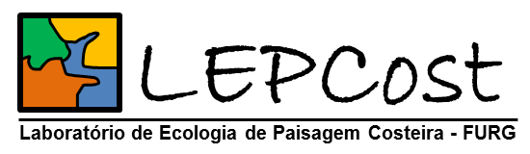
NÚCLEO DE GERENCIAMENTO COSTEIRO

Slide 2
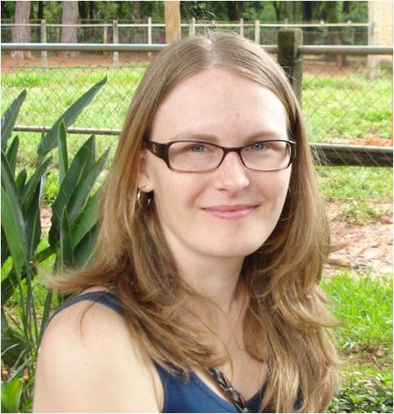
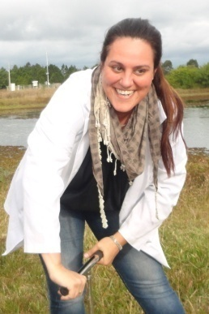



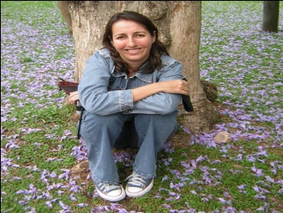

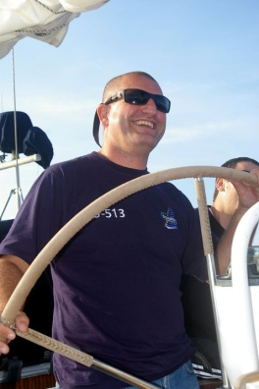
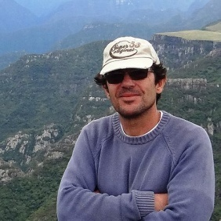
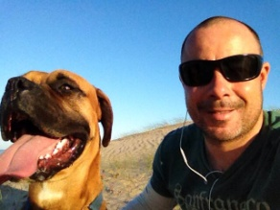
QUEM SOMOS

Slide 3
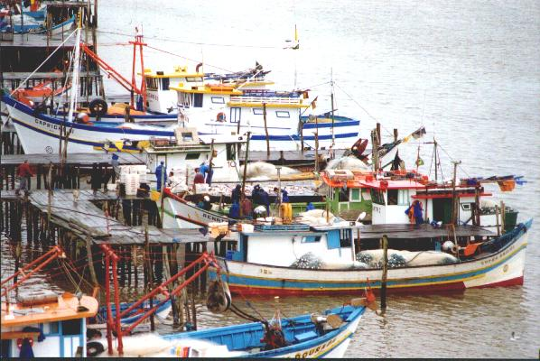
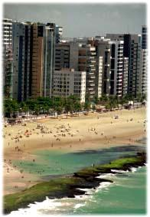
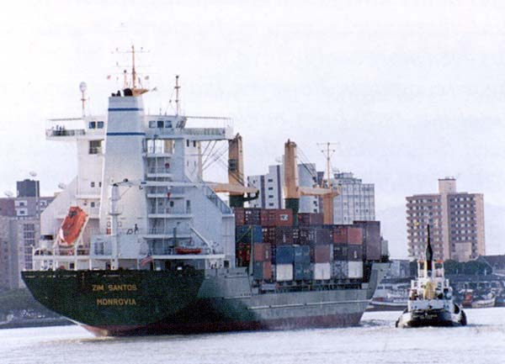
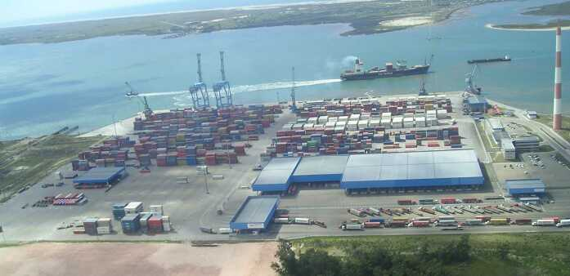
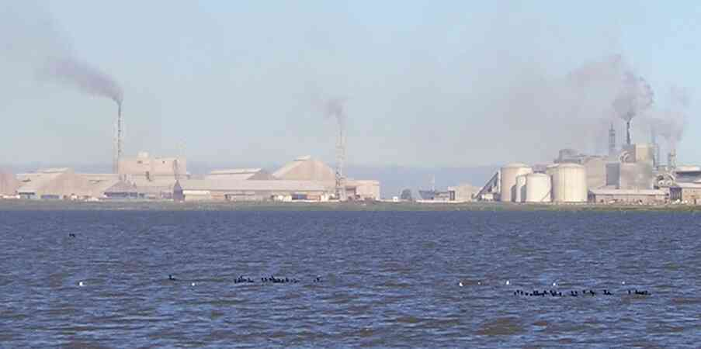
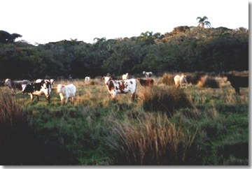
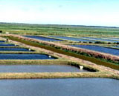
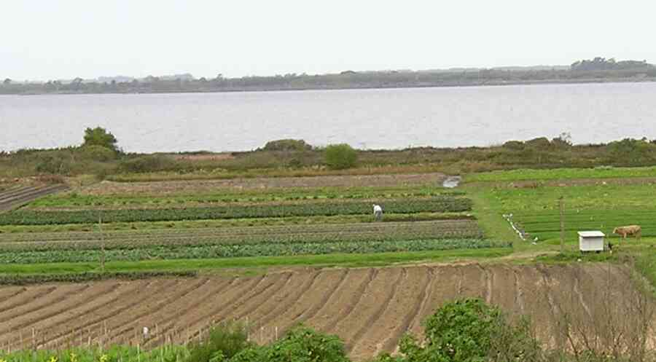
Nossa Missão
O LABGERCO visa contribuir para o uso sustentável das zonas costeiras, através de atividades de ensino, pesquisa e extensão, utilizando-se de uma abordagem multidisciplinar e uma perspectiva sistêmica, na qual são reconhecidas a complexidade das interconexões entre zonas costeiras e seus usos.

Slide 4
LINHAS DE PESQUISA
Planejamento e Gestão Ambiental de Sistemas Marinhos e Costeiros
Caracterização e Diagnóstico de Sistemas Marinhos e Costeiros
Políticas Públicas e Governança Marinha e Costeira

Slide 5
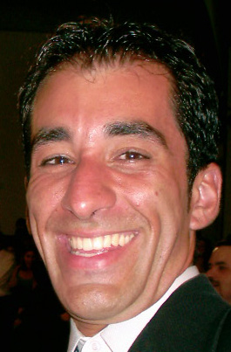
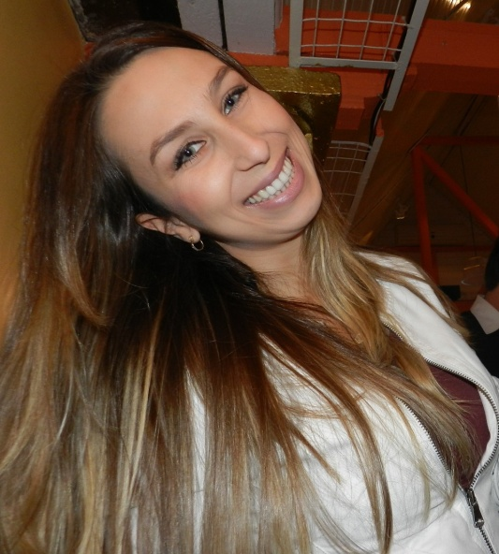
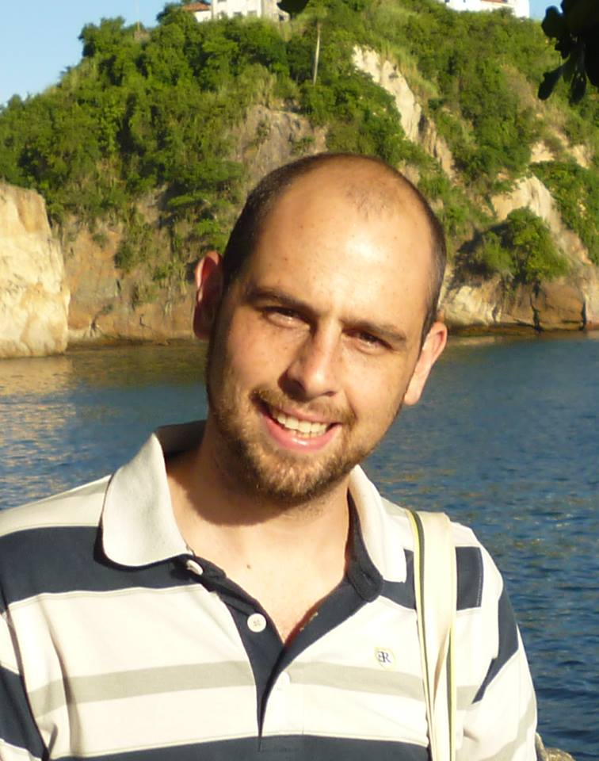
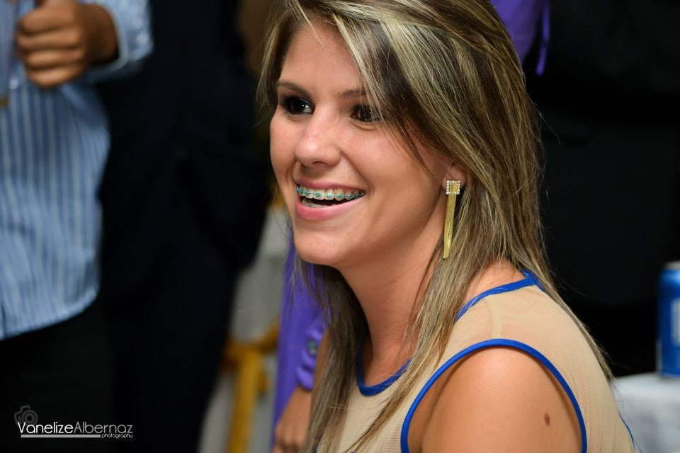
Agregados
Washington Luis dos Santos Ferreira
Paulo Mattos
Carlos Alberto Seifert Jr.
Bruna Barreto
Clara da Rosa

Slide 6

LEPCost

Slide 7
LINHAS DE PESQUISA
Ecologia Espacial e Conservação da Biodiversidade
Análise Métrica da Paisagem
Planejamento Espacial.

Slide 8
Produção acadêmica
Disciplinas
Disciplinas | C/H | Rio Grande | São Lourenço do Sul
Semestre I
Fundamentos de Processos Ecológicos | 4 | Marcelo | Marcelo
Introdução à Gestão Ambiental | 4 | Dione | Dione
Geologia Aplicada à Gestão Ambiental | 3 | Adriana | Eduardo Agro
Climatologia e Hidrologia | 3 | Ricardo | Ricardo
Legislação Ambiental Brasileira | 4 | Lucia | Lucia
Semestre II
Ecologia de Sistemas | 4 | Rafael | Dione
Estatística Descritiva | 3 |  | IMEF (todos os cursos)
Equipamentos de Avaliação Ambiental | 4 | Carlos | Karina
Ecologia de Paisagem | 6 | Marcelo | Ana (Agroec.)
Meio Ambiente e Desenvolvimento | 3 | Dione | Dione
Introdução ao Sensoriamento Remoto | 4 | Rafael | Gracieli
Semestre III
Química Ambiental | 4 | Graça/Mônica | Karina
Fundamentos da Análise Socioeconômica | 4 | Tatiana | Tatiana
SIG | 4 | Rafael | Gracieli
Gestão de Áreas Protegidas | 3 | Lucia | Lúcia
Gestão Ambiental de Empreendimentos I | 4
Semestre IV
Tópicos Especias em G.A. | 3 | Dione | Dione
AIA | 4 | Rafael/Beto | Tatiana
Gestão Ambiental Urbana | 4 | Lúcia | Lúcia
Gestão de Bacias Hidrográficas | 4 | Lúcia | Lúcia
Auditoria | 3 | Karina | Karina
Gestão de Empreendimentos II | 4 | Karina | Karina
Semestre V
Técnicas de Comunicação e Neg. Social | 4 | Tatiana | Tatiana
Educação Ambiental | 3 | Dione | Dione
Elaboração de Projetos | 4 | Carlos | Karina
Planejamento Ambiental | 4 | Marcelo | Gracieli
Licenciamento Ambiental | 4 |  | Tatiana
Visitas técnicas | 3 | Beto | Beto
Análise de Eia | 4 | Beto | Beto
27 Disciplinas do curso TGA

Slide 9
Carga horária - Graduação
Carga horária
CH semestral | Impar | Par | Total
Tatiana | 16 | 8 | 24
Lucia | 13 | 8 | 21
Dione (Oceano e Gestão) | 11 | 12 | 23
Gracielli | 8 | 5 | 13
Rafael (Oceano e Gestão) | 4 | 14 | 18
Marcelo | 12 | 6 | 18
karina | 4 | 10 | 14
Beto (Oceano e Gestão) |  | 21 | 21
+ Ciências do Ambiente
Atividades de coordenação !

Slide 10

Principais Projetos
Produção acadêmica
Anos 90
Enquadramento das águas do estuário
Estudo de Impacto Ambiental do Porto de Rio Grande
Plano Ambiental do Município do Rio Grande - PLAM
Programa de Monitoramento Ambiental do Porto do Rio Grande

Slide 11
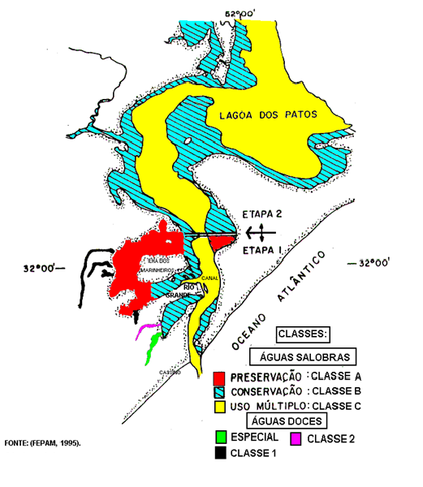
Enquadramento das águas do estuário

Slide 12
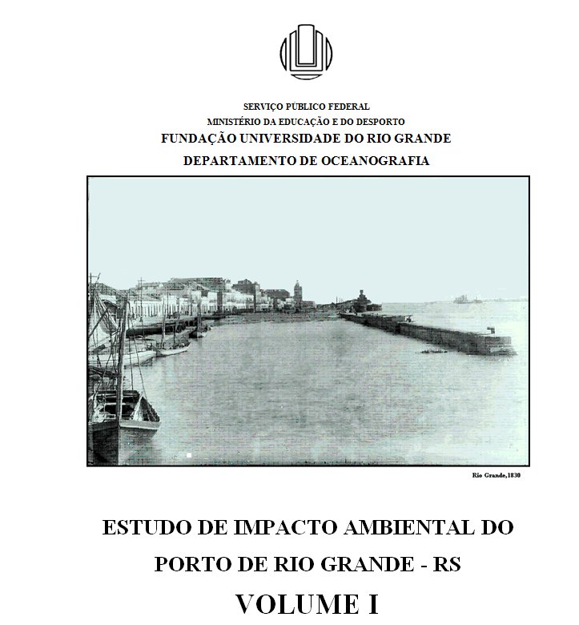
Estudo de Impacto Ambiental do Porto de Rio Grande - 1997
Coordenação:
Prof. Dr. Paulo Roberto A. Tagliani
Prof. Dr. Milton L. Asmus
Hidroquímica
Prof. Dr. Luiz Felipe Niencheski
Profa. MSc. Maria da Graça Baugartem
Geologia
Prof. Dr. Lauro J. Calliari
Prof. Dr. Paulo Baisch
Prof. MSc. Carlos Roney Tagliani
Biologia
Profa. Dra. Mônica Montú
Prof. Ivo Gloeden
Prof. Dr. Carlos Emílio Bemvenutti
Prof. Dr. João Paes V. Sobrinho
Prof. MSc. Luiz Eduardo Pereira
Prof. Dr. César S. Costa
Análise de risco e operabilidade
Eng. Mario Lionetti (consultor ad hoc)
Aspectos socioeconômicos
Arq. Lydia Habiaga
Ecotoxicologia
MSc. Ademilson Zamboni
Supervisão Técnica da SUPRG:
Prof. Dr. Millos A. Stringuini
8 bolsistas
2 colaboradores
7 laboratoristas

Slide 13
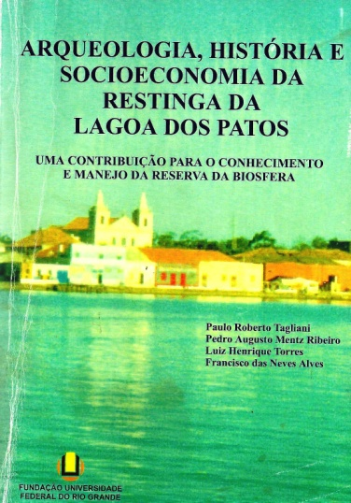
Anos 90
Anos 2000
Manejo integrado do estuário da Lagoa dos Patos: Programa Costa Sul (2005-2008)
Protocolo PRAIA
Ecosud
Aqwas
Train Sea Coast

Slide 14


Slide 15

Equipe de pesquisadores da Furg
Coordenador Principal – Paulo Roberto A.Tagliani
Coordenador Adjunto – Milton L. Asmus
Coordenador do Sistema de Monitoramento Ambiental (Bentos)– Carlos E. Bemvenuti
Coordenadores do monitoramento geoquímico – Nikolai Mirlean/Paulo Baisch
Coordenador do Sistema de Informação Geográfica – Carlos Roney A. Tagliani
Coordenador do projeto de monitoramento hidrodinâmico – Osmar Moller
Coordenadora da modelagem hidrodinâmica – Elisa Fernandes
Coordenador do Projeto de Aquacultura Sustentável – Wilson Wasielenski
Coordenador adjunto do projeto de Aquacultura Sustentável – Ronaldo Cavalli
Coordenadores do Projeto de Pesca – Enir Girondi Reis / Pedro Vieira
Coordenador do Projeto de Recuperação de Marismas- César Bonifácio Serra
Pesquisadores associados
Dra. Margareth Copertino – Monitoramento ambiental da aquacultura
Dra. Mônica Wallner Kersanach - Monitoramento ambiental do depósito municipal de resíduos sólidos.
Organizações conveniadas
Núcleo de Educação e Monitoramento Ambiental – NEMA.
PROTOCOLOS DE COOPERAÇÃO ESTABELECIDOS
Prefeitura Municipal de Rio Grande
Prefeitura Municipal de São José do Norte
Centro de Indústrias de Rio Grande
BOLSISTAS
Graduação – 5
Especialização – 1
Mestrado – 5
Pós-doutorado – 1

Slide 16
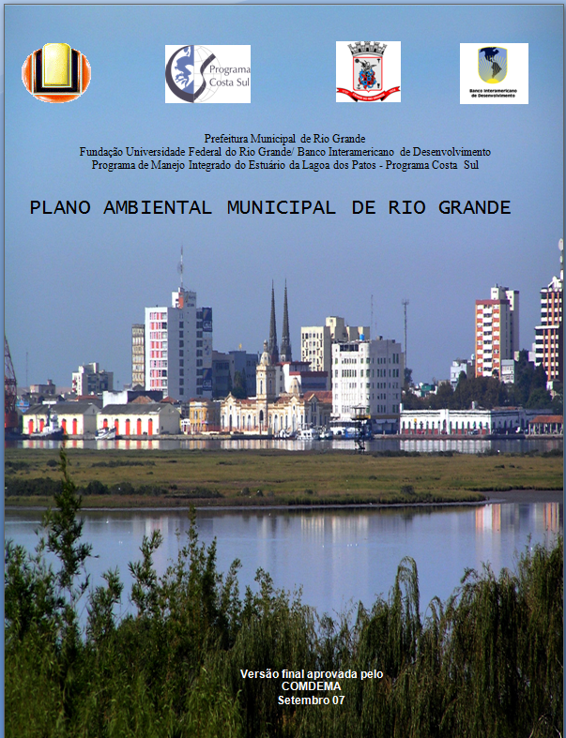

Slide 18
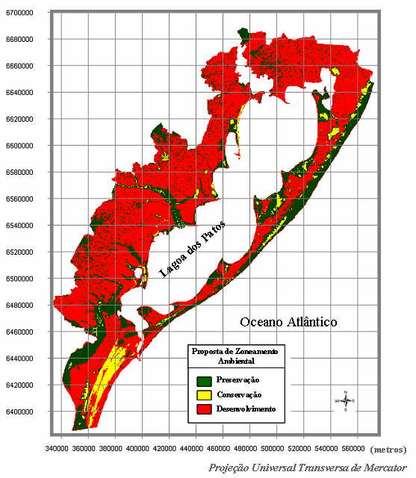

Slide 19
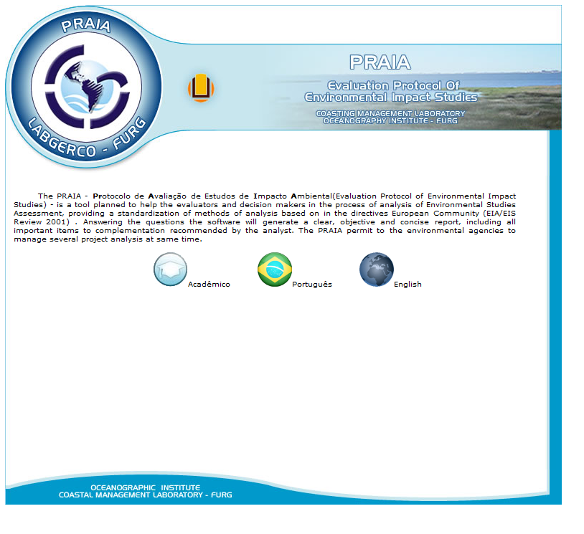

Slide 20
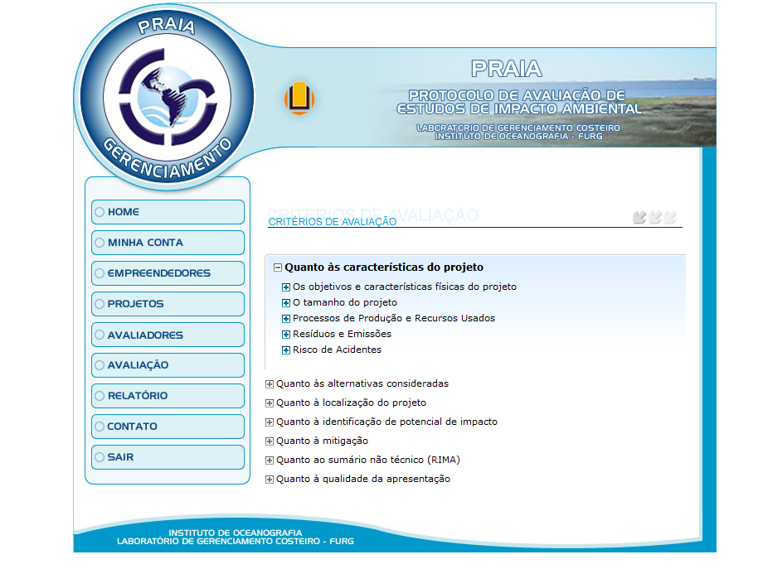

Slide 21
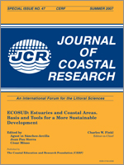
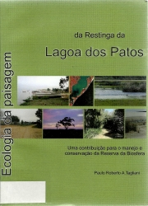
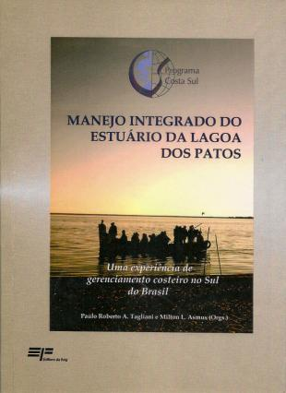
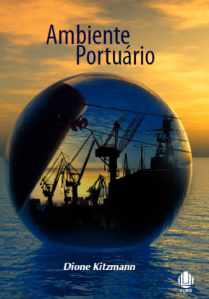
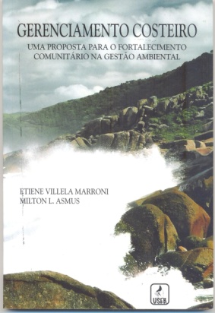
Anos 90
Anos 2000
Anos 2010
PROJETO ECOSUD
PROJETO AQUAS
Criação do Curso de Tec. em Gestão Ambiental
Criação do Programa de Pós Graduação em Gerenciamento Costeiro

Slide 22
Monitoramento e Programas Ambientais do Aprofundamento do Canal de Acesso do Porto de Rio Grande
Sistema de Gestão Ambiental: TECON-RG e Campus FURG
Programa de conformidade do gerenciamento de resíduos sólidos, efluentes líquidos e fauna sinantrópica nociva nos portos marítimos brasileiros (SEP-COPPE-FURG)
Gestão e Segurança da Navegação e do Transporte Aquaviário: Desenvolvimento Ambientalmente Sustentável de Sistemas Marítimos e Fluviais ( TRANSAQUA)
Ampliação e integração do Sistema de Informação Ambiental (SIAM) da zona costeira do sul do Brasil
A participação social como parte do método para elaboração de Cartas de Sensibilidade Ambiental ao Derramamento de Óleo Carta SAO.
Análise da Cadeia Produtiva do Pescado oriundo da Pesca Artesanal e/ou da Aquicultura Familiar no Estado do Rio Grande do Sul.

Slide 23

Anos 80
Anos 90
Anos 2000
Anos 2010
Anos 2014
Proposta de Criação do Curso de Agroecologia.
Proposta de Criação do Curso de Saneamento Ambiental.
Proposta de Criação do Curso de Cooperativismo.

Slide 24
TÉCNÓLOGO EM GESTÃO AMBIENTAL
Número de alunos formados: 94
Avaliação do MEC: 5

Slide 25
Orientações

Slide 26

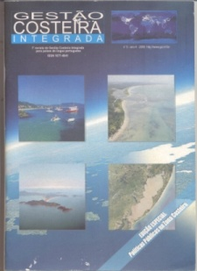
VEÍCULOS DE PUBLICAÇÃO

Slide 27


Representações institucionais
Conselho Municipal do Meio Ambiente – CONDEMA
Conselho Municipal de Desenvolvimento
Comitê da Lagoa Mirim
Comitê da REBio Mato Grande.
Conselho Gestor do Projeto Orla/ CONGEPRO/RG.
Global Forum on Oceans, Coasts, and Islands, GLOBAL FORUM, Estados Unidos
Rio + 20
LEAD Program - Leadership for Environment and Development

Slide 28
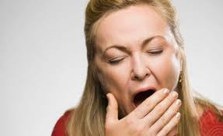
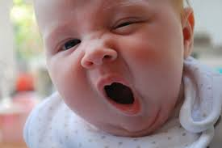


GRATO PELA ATENÇÃO!
paulotagliani@furg.br

